Slide 1
El Salvador Departamento de Mantenimiento
REPARACIÓN DE BARREPOLVO E INSTALACIÓN DE DUELA PARA NIVELACIÓN DE PORTÓN.
DF SAN MIGUEL PARQUE BARRIOS
14/09/2021

Slide 2
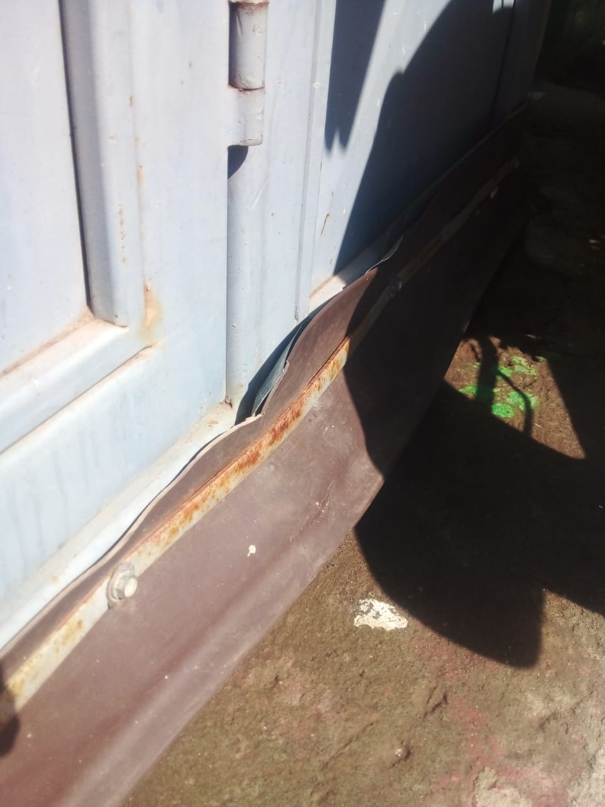
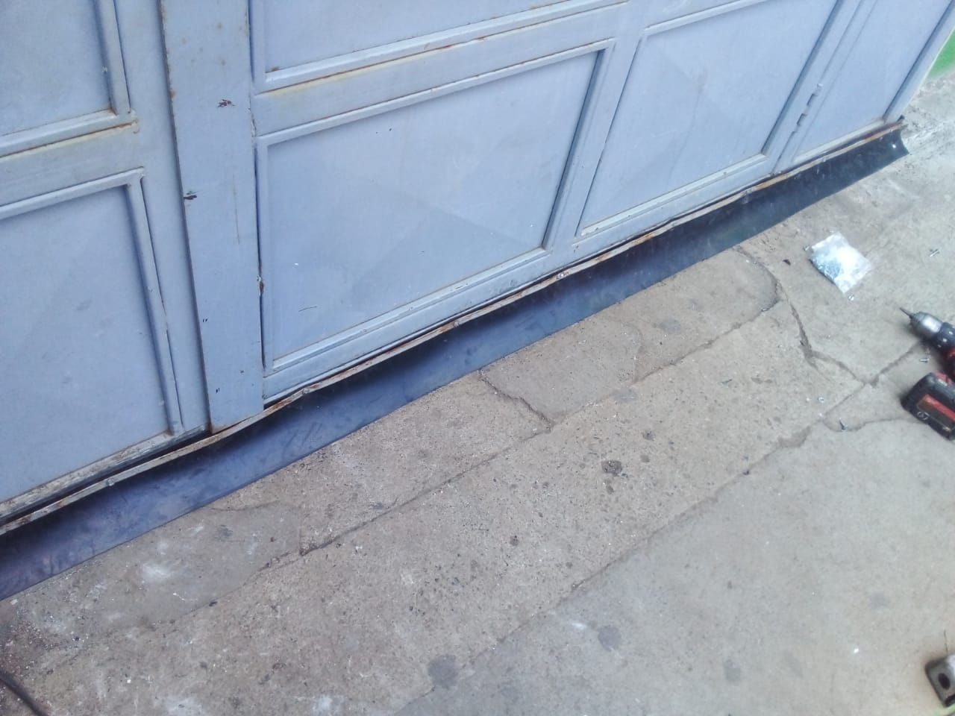
CAMBIO DE BARREPOLVO
ANTES
DESPUES

Slide 3
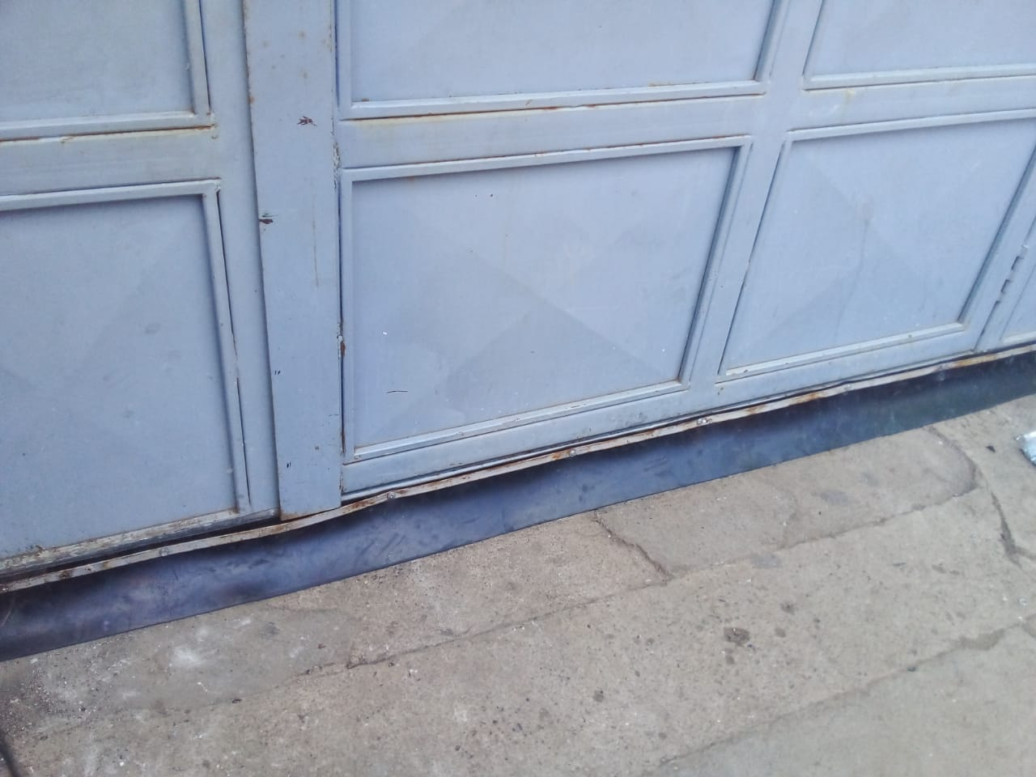
CAMBIO DE BARREPOLVO
DESPUES

Slide 4
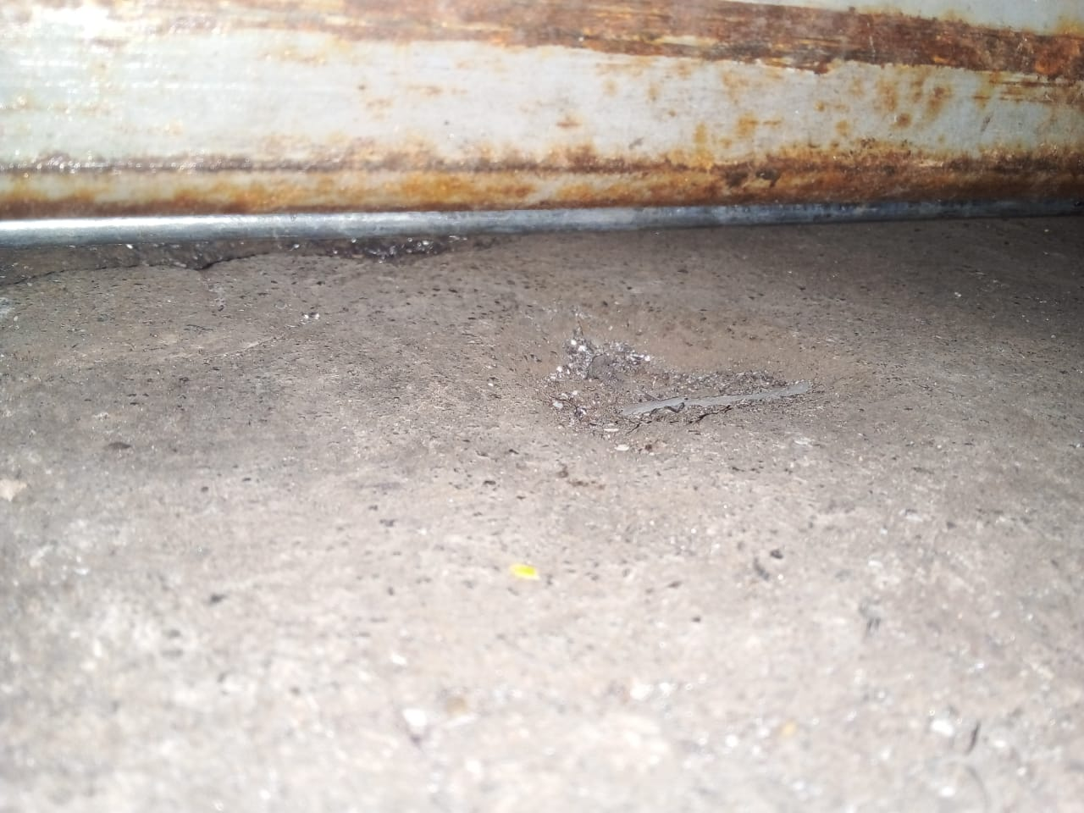
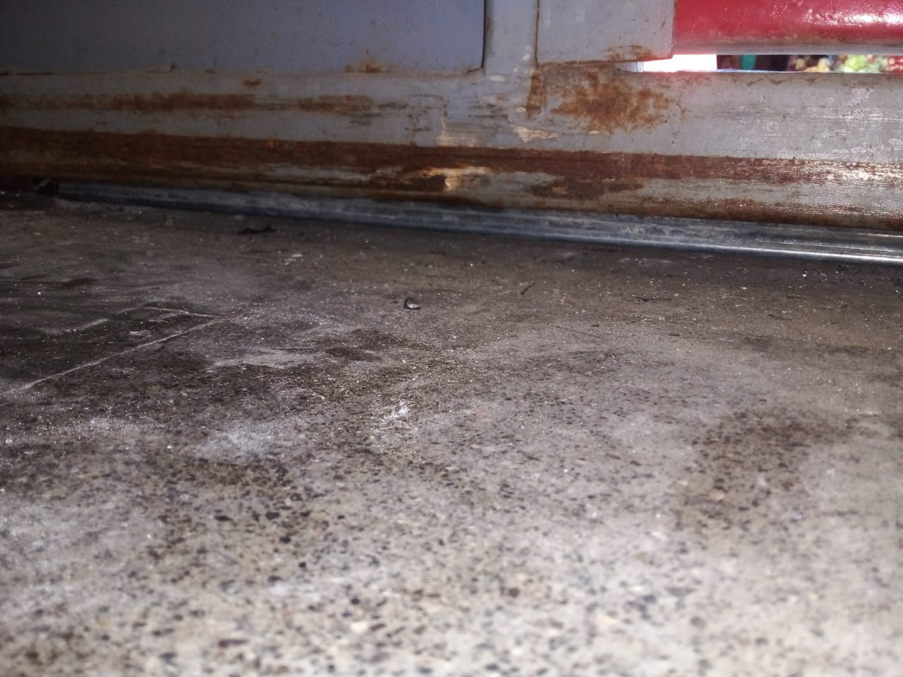
INSTALACIÓN DE DUELA PARA NIVELACIÓN
DESPUES

